Slide 1
Omat luonteenvahvuudet tutuiksi
VIA-testi

Slide 2
Miksi vahvuustesti?
Vahvuuksia voi treenata kuin lihasta:
Se kasvaa, mihin kiinnität huomiota
Millä tavalla voit käyttää vahvuutta opiskelussa, töissä, harrastuksissa?

Slide 3
Via character -luonteenvahvuustesti
Testin tekeminen kestää noin 15 minuuttia.
Testi nostaa esiin 5 keskeisintä luonteenvahvuuttasi tällä hetkellä.
Luonteenvahvuuksia on kaikilla, niitä voi kehittää ja harjoitella

Slide 4
Mitä testin jälkeen?
Ota 5 ydinvahvuuttasi talteen: kirjoita ne/ ota kuvakaappaus ja laita O365 VAHVUUSKANSIOON
Palataan näihin vielä myöhemmin keväällä
Miten voit käyttää vahvuuksiasi opiskelussa, harrastuksissa?

Slide 5
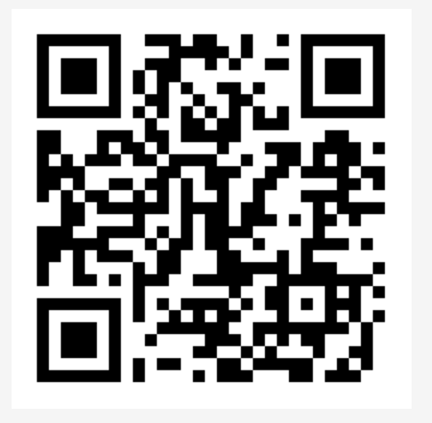

TESTIN TEKEMINEN
Mene sivulle viacharacter.org
Valitse
Rekisteröidy
Valitse testi

Slide 6
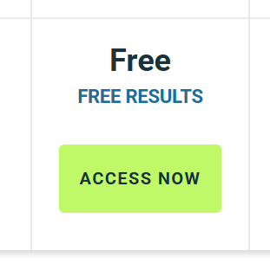
Testi antaa vain yhden vahvuuden näkyviin. Saat kuitenkin näkyviin 24 ensimmäistä testin määrittämää vahvuutta valitsemalla "Free results".

